Slide 1
Nejčastější symptomy pokročilého onkologického onemocnění
MUDr. Ondřej Sláma, Ph.D.
Masarykův onkologický ústav
Jaro 2019

Slide 2
Co je pokročilé onemocnění?
Základní onemocnění není kauzálně vyléčitelné
Léčbou lze dosáhnout určitého stupně kompenzace (kontroly)
Častá kombinace více závažných „základních“ onemocnění
Polymorbidita, křehkost

Slide 3
Co je pokročilé onemocnění?
Poslední
Rok/y
měsíce
týdny
dny

Slide 4
Co je symptom?
Pacientem udávaná „obtíž“ (subjektivní)
Objektivní příznak vs. symptom
Respirační insuficience ≠ dušnost
Tachypnoe ≠ dušnost
Kostní mts ≠ bolest

Slide 5
Pacient v paliativní péči
64 letý pacient s nemalobuněčným nádorem levé plíce s metastázami do skeletu a jater. Stp. 2 liniích paliativní CHT a paliativní RT .

Slide 6
Pacientovy „problémy“ (symptomy)
Únava
Nechutenství
Váhový úbytek –kachexie
Nevolnost a zvracení
Bolest
Dušnost
Úzkost
Deprese

Slide 7
…„problémy“
Ztráta sociální role (otec, živitel, partner..)
Ztráta sebevědomí a pocitu důstojnosti
Perspektiva, výhled do budoucnosti, naděje
Tyto oblasti podmiňují intenzitu tělesných symptomů (bolest –dušnost- úzkost)

Slide 8
Výskyt symptomů v posledních 6 měsících života- podle dg.
Seale 1994

Slide 9
Hodnocení symptomů
Intenzita
Závažnost pro pacienta
Edmonton Symptom Assessment Scale (ESAS)
Nejužívanější dotazníkový nástroj v paliativní péči

Slide 10
ESAS
žádná bolest | 0 1 2 3 4 5 6 7 8 9 10 |  |  | nehorší představitelná bolest
žádná únava | 0 1 2 3 4 5 6 7 8 9 10 |  |  | nehorší představitelná únava
žádná ospalost | 0 1 2 3 4 5 6 7 8 9 10 |  |  | nehorší představitelná ospalost
žádná nevolnost | 0 1 2 3 4 5 6 7 8 9 10 |  |  | nehorší představitelná nevolnost
žádná nechutenství | 0 1 2 3 4 5 6 7 8 9 10 |  |  | nehorší představitelné nechutenství
žádná dušnost | 0 1 2 3 4 5 6 7 8 9 10 |  |  | nehorší představitelná dušnost
žádná deprese | 0 1 2 3 4 5 6 7 8 9 10 |  |  | nehorší představitelná deprese
žádná úzkost | 0 1 2 3 4 5 6 7 8 9 10 |  |  | nehorší představitelná úzkost
maximální celková pohoda | ¨ 0 1 2 3 4 5 6 7 8 9 10 |  |  | naprostá nepohoda
další problémy (např. zácpa) | 0 1 2 3 4 5 6 7 8 9 10 |  |  | nehorší představitelná
Závažnost symptomu | nízká | střední | vysoká
Celkové ESAS skoré = součet hodnot pro jednotlivé symptomy

Slide 11
ESAS
Jakou intenzitu symptomů jste pociťoval během dnešního dne (0-10)
Bolest 0-1-2-3-4-5-6-7-8-9-10
Dušnost
Chuť k jídlu
Nevolnost
Únava
Deprese
Celkový pocit pohody

Slide 12
Hodnocení symptomů
Ptát se na symptomy, které jsme ochotni/schopni řešit (= neobtěžovat pacienty dlouhými dotazníky)
Ověřovat, zda pacient rozumí zvolené metodě hodnocení symptomů
Domluvit s pacientem, co znamená „dobře zmírněný symptom“

Slide 13
Léčba symptomů
Nejlepší léčba symptomů je léčba kauzální
Fakt, že je pacient léčen z hlediska základního onemocnění symptomaticky, automaticky neznamená, že by měly být léčeny symptomaticky všechny jeho zdravotní problémy
Některé symptomy pacientů s pokročilým onemocněním je vhodné léčit kauzálně

Slide 14
.. léčba symptomů
Terapeutický nihilismu vs. aktivismus
„Už se nic nedá dělat“
Vs.
„ Přeci pacienta nenecháme zemřít!“

Slide 15
Únava
Vyčerpání, nevýkonnost, ochablost, odpočinek „nepomůže“
Nejčastější příčiny
malnutrice
dehydratace
poruchy spánku
deprese/maladaptace
anemie
hypotenze
sedativní účinek léků (opioidy, antidepresiva, anxiolytika, BB…)

Slide 16
..únava
Korekce korigovatelného
Rehydratace (kdy a jak) –p.o. i.v., s.c., rektálně
Transfúze – (kdy a jak)
Nutriční podpora
Úprava medikace

Slide 17
…únava
Fyzická zátěž
Pomůcky (vozík, klozetová židle, polohovací lůžko)
Úprava denního režimu
Podpůrná komunikace

Slide 18
Bolest
U většiny onkologických pacientů tzv. „celková-totální“ bolest – utrpení
nocicepce + modulace bolesti + celkové zvládání nemoci
Farmakoterapie+ podpora zvládání nemoci

Slide 19
Farmakoterapie chronické bolesti Žebříček WHO ( 1986)
3.st. silná bolest
„Silné“ opioidy
Morfin Fentanyl Oxycodon Hydromorfon Buprenorfin Pethidin Piritramid Sufentanyl Alfentanyl
+/- neopioid
+/- koanalgetikum
2.st. středně silná bolest
„Slabé“ opioidy + NA
Tramadol
Kodein
Dihydrokodein
+/- neopioid
+/- koanalgetikum
1.st.mírná bolest
Neopioidní analgetika (NA) paracetamol metamizol ibuprofen diclofenak naproxen nimesulid
+/- koanalgetikum

Slide 20
…žebříček WHO..
Podle intenzity a charakteru bolesti
V pravidelných intervalech
Co nejméně invazivně
Individuální titrace
Kombinace farmakologických a nefarmakologických postupů ( např. fyzikální léčba, podpůrná psychoterapie)

Slide 21
…v pravidelných intervalech…

Slide 22
..co nejméně invazivně..
Perorálně
Transdermálně
Rektálně
s.c.
i.v.
NE i.m. !!!
U více než 90% pacientů lze zmírnit bolest na dobře snesitelnou míru neinvazivní cestou

Slide 23
Individuální titrace
Začínáme malými dávkami a dle účinku a nežádoucích účinků postupně zvyšujeme
Velká intraindividuální variabilita
Velká interindividuální variabilita
Základní léčebná taktika : pokus-omyl

Slide 24
…farmako a nefarmako…
Neplatí zásada, že nejdříve je třeba zmírnit bolest a teprve potom se můžeme zabývat, tím jak pacient zvládá svou nemoc, stres, úzkost…
Analgetika zmírňují nocicepci, nikoliv utrpení a frustraci
Bez současného řešení psychosociálního a spirituálního strádání, není léčba bolesti obvykle úspěšná!!!

Slide 25
Opioidy
Injekce
Tablety (IR nebo SR)
Kapky
Čípky
Náplasti

Slide 26
Z medikační karty
46 letý pacient s maligním melanomem s mts do plic a do páteře, kompresivní patologická fraktura L4, mts v levé lopatce
Udává středně silnou až silnou bolest v levém rameni v levé dolní páteři (bolest páteře se zhoršuje při pohybu. levé rameno bolí nejvíce v poloze na zádech)

Slide 27
Klinické případy
metamzol (Novalgin) 1-1-2 -bez efektu
metamizol (Novalgin) 2-2-2 + Tramadol 100-0-100 (poté tramadol 200 1-0-1) – bez efektu
morfin SR 30 mg 1-0-2, Novalgin 1-0-0 (+ dle potřeby, max 4x denně)
-pacient začal zvracet a netoleroval p.o. medikace
„rotace“ morfinu na buprenorfin TDS 35ug/h+ metamizol d.p.
Následně RT na oblast lopatky a páteře ( 1x6Gy)
Buprenorfin 35ug/h

Slide 28
Medikační karta
Pacient s NSCLC, meta do skeletu Th páteře, Bolest zad, pálivá vystřelující bolest v 4.-8. mezižebří vlevo. Zhoršuje si při hlubokém nádechu a při kašli
ibuprofen 400 mg 1-1-1
oxycodon 20 mg 1-0-1 (bolest +kašel)
gabapentin 300 mg 1-1-2 (proti neuropatické bolesti)

Slide 29
Medikační karta
Pacientka s Ca ovarii, mts do peritonea, běží 3. linie paliativní chemoterapie. Intermit středně silná bolest břicha, občas epizody 20-30 minut velmi silných křečovitých bolestí v pravém hypochondriu
Fentanyl TTS 50ug/h
Diclofenac Do 75 mg 1-0-1
Při epizodách silné bolesti fentanyl TMF , max 4x denně (Instanyl, Lunaldin, Effentora)
Bolest dobře zvládnutelná. 1-3 epizody průlomové bolesti

Slide 30
Bolest u umírajícího pacienta
Kontinuální infuze s.c. /24 hodin
Morfin (20-2000 mg)
+/- midazolam(10-200 mg)
+/- metoklopramid (30-60 mg)
+/- haloperidol (5-15 mg)

Slide 31
Nežádoucí účinky opioidních analgetik
většina nežádoucích účinků je předvídatelná a mohou se vyskytnout u kohokoliv v závislosti na podané dávce
přes četnost nežádoucích účinků patří opioidy mezi nejbezpečnější analgetika
výskyt nežádoucích účinků není důvodem k přerušení léčby opioidy, ale výzvou k aktivnímu řešení těchto nežádoucích účinků
nežádoucí účinky podle pravděpodobnosti výskytu !
velmi časté (> 10 %): zácpa, nauzea, sedace, ospalost, sucho v ústech
časté (1-10 %): zvracení, pruritus, retence moči, pocení
méně časté (0,1-1%): zmatenost, halucinace, hypotenze
vzácné (< 0,1 %): myoklonus, útlum dechového centra

Slide 32
Tolerance, fyzická a psychická závislost při léčbě opioidy
tolerance
k dosažení stejného účinku je potřeba postupně stále vyšší dávky opioidu, je normální fyziologickou odpovědí
fyzická závislost
náhlé vysazení léku vede k rozvoji abstinenčních příznaků, je normální fyziologickou odpovědí
vzniká po 3-4 týdnech pravidelného užívání, projevuje se úzkostí, neklidem, třesavkou, horečkou, pocením, nauzeou ...
psychická závislost
psychická porucha, charakterizovaná nutkavou snahou obstarat si drogu, s cílem dosažení prachického stavu, který droga vyvolává
riziko rozvoje psychické závislosti u pacientů s nádorovou bolestí je velmi nízké (kolem 1%)

Slide 33
Dušnost
Subjektivní pocit obtížného, nedostatečného dýchání, pocit dušení
Respirační insuficience v.s.dušnost
Různé příčiny
Základní principy managementu
-korekce korigovatelného

Slide 34
Dušnost jako symptom pokročilého nádorového onemocnění (1)
dušnost je definována jako subjektivní pocit nedostatku vzduchu
jeden z nejčastějších projevů pokročilého nádorového ale i nenádorového onemocnění (50-80 % nemocných v terminální fázi)
akutní x chronická
trvalá x epizodická
stacionární x progredující
klidová x námahová ...

Slide 35
Dušnost jako symptom pokročilého nádorového onemocnění (2) – nejčastější příčiny
příčiny chronické dušnosti
obstrukce dýchacích cest (nádorem)
pleurální výpotek
plicní lymfostáza
masivní metastatické postižení plic
metabolická acidóza (při jaterní či ledvinném selhání)
anémie
slabost a únava dýchacích svalů při malnutrici a kachexii
příčiny akutní dušnosti
plicní embolie
infekce
levostranné srdeční selhání, pneumothorax

Slide 36
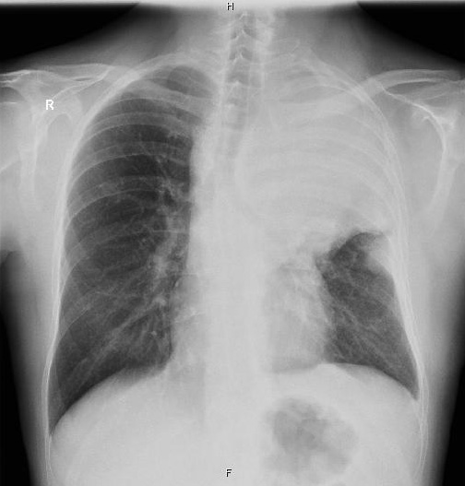
Dušnost jako symptom pokročilého nádorového onemocnění obstrukce dýchacích cest nádorem + infiltrace levé plíce

Slide 37
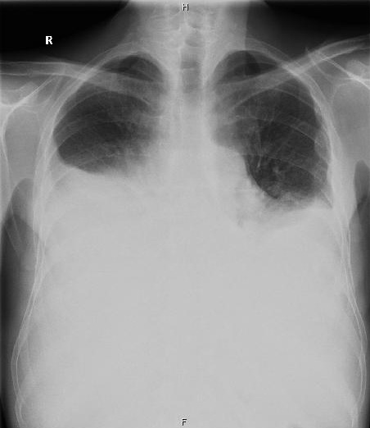
Dušnost jako symptom pokročilého nádorového onemocnění oboustranný pleurální výpotek

Slide 38
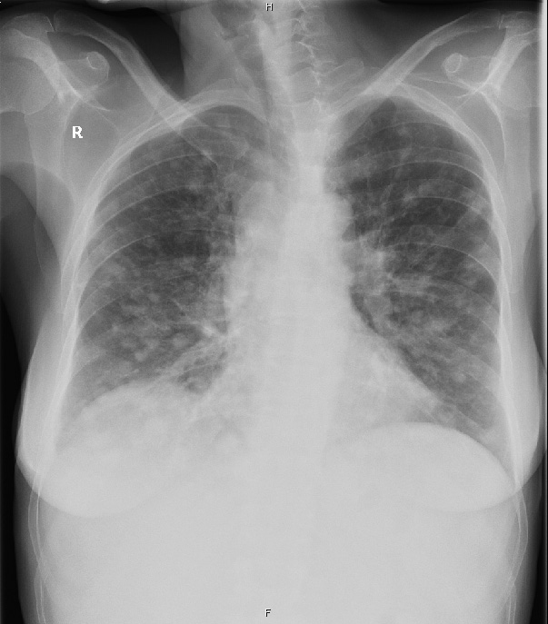
Dušnost jako symptom pokročilého nádorového onemocnění oboustranné metastatické postižení plic

Slide 39
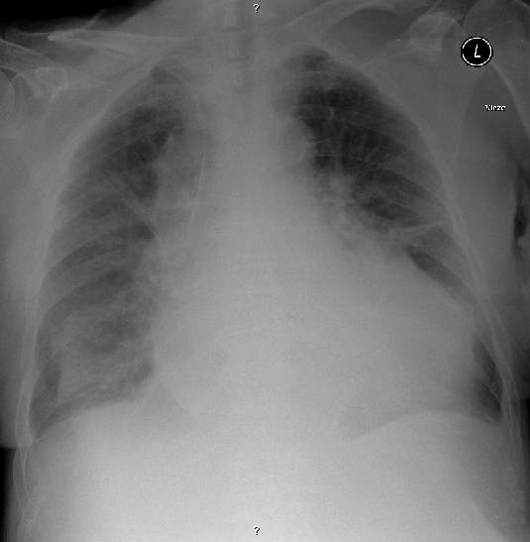
Dušnost jako symptom pokročilého nádorového onemocnění levostranné srdeční selhání (dilatace srdečního stínu, městnání v malém oběhu)

Slide 40
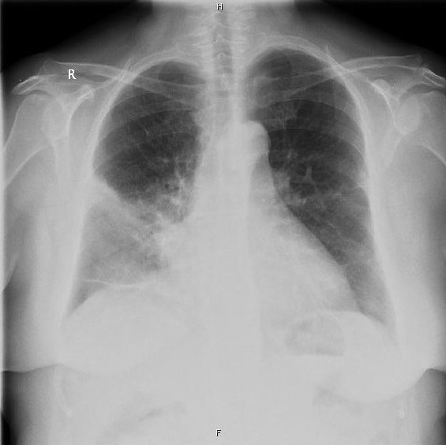
Dušnost jako symptom pokročilého nádorového onemocnění pravostranná (lobární) bronchopneumonie

Slide 41
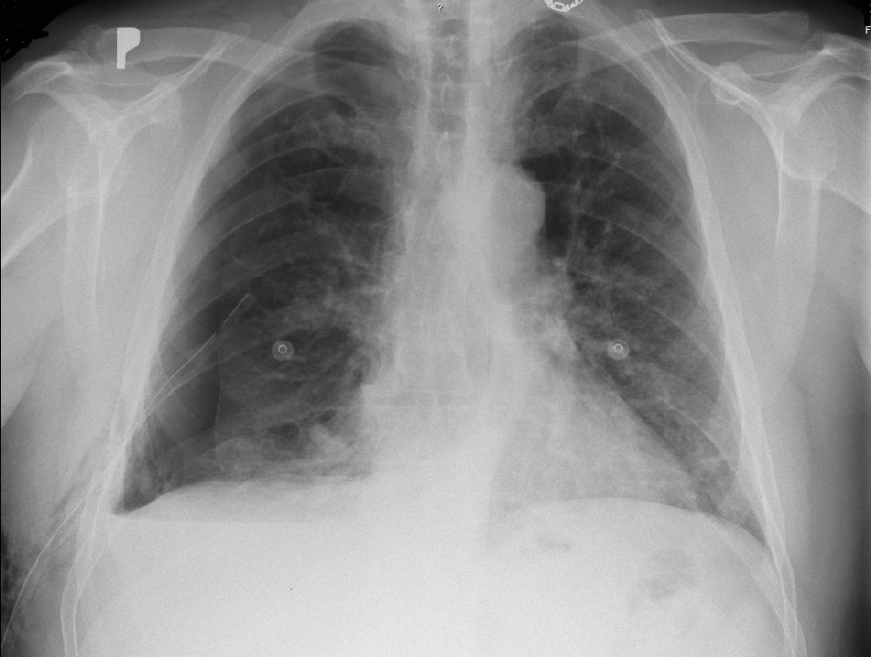
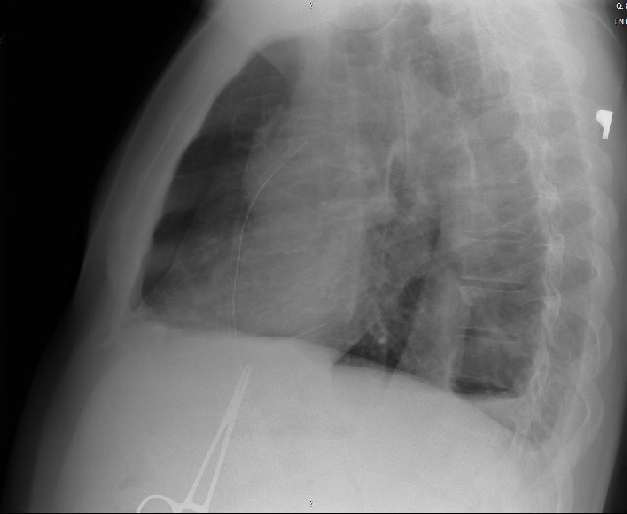
Dušnost jako symptom pokročilého nádorového onemocnění pravostranný pneumothorax (předozadní a boční snímek)

Slide 42
Dušnost jako symptom pokročilého nádorového onemocnění (3) – terapeutické postupy
základní přístupy:
zjistit a kauzálně léčit odstranitelné přičiny dušnosti (infekce, aspirace, plicní embolie, akutní srdeční selhání...)
pokud kauzální léčba není možná nebo reálná vzhledem k předpokládané délce života, volíme symptomatický přístup
vždy zvažovat, zda míra zátěže a riziko závažných nežádoucích účinků léčby nepřeváží její předpokládaný prospěch pro nemocného

Slide 43
Dušnost jako symptom pokročilého nádorového onemocnění (4) – farmakoterapie
opioidy
u akutní nebo záchvatovité dušnosti morphin 5-10 mg s.c., p.o.
u chronické dušnosti retardované preparáty (dávky nižší než analgetické)
anxiolytika
alprazolam 0,25-1 mg 3x denně, bromazepam 1,5-3 mg 3x denně
farmakologická sedace u terminálně nemocných midazolam 20-50 mg i.v. kontinuálně s.c. nebo i.v. – společně s opiáty
kortikosteoridy
v léčbě edému kolem tumorózních ložisek nebo při bronchokonstrikci
úvodní dávka vyšší prednison 20-60 mg p.o., methylprednisolon 40-250 mg i.v., dexamethazon 8-32 mg i.v. nebo p.o.
pokračujeme pouze při dosažení úlevy, jinak po několika dnech vysazujeme!

Slide 44
Dušnost jako symptom pokročilého nádorového onemocnění (4) – farmakoterapie
bronchodilatancia
u dušnosti s výrazným podílem generalizované obstrukce dýchacích cest
methylxantiny (aminophylin, theophylin)
beta₂-sympatomimetika (fenoterol, salbutamol, terbutalin)
anticholinergika (ipratropium)
volba aplikační formy (p.o., i.v., inhalační) závisí na stavu pacienta a zkušenostech
mukolytika, expektorancia
při nadměrné tvorbě hlenu s obtížným vykašláváním
antibiotika
diuretika

Slide 45
Dušnost jako symptom pokročilého nádorového onemocnění (4) – oxygenoterapie
kyslík (t.j. směs vzduchu obohacenou kyslíkem) bychom měli nabízet těm pacientům, kteří z toho mají prospěch
existují standardní indikace dlouhodobé oxygenoterapie při chronických onemocněních plic (CHOPN, těžké perzistující asthma, plicní fibrózy)
dlouhodobá domácí oxygenoterapie (DDOT) indikována na základě provedení kyslíkového testu a je pak hrazena pojišťovnou
pacient i jeho rodina vnímají často podání kyslíku jako aktivní přístup v léčbě dušnosti; dušnost je jednou z nejsilnějších obav a příčin, proč nechtějí prožít závěr života v domácím prostředí

Slide 46
Závěry
Předpokladem úspěšné léčby symptomů je
Systematické zhodnocení
Dostatečně komplexní léčba
Vztah důvěry s pacientem

